Slide 1
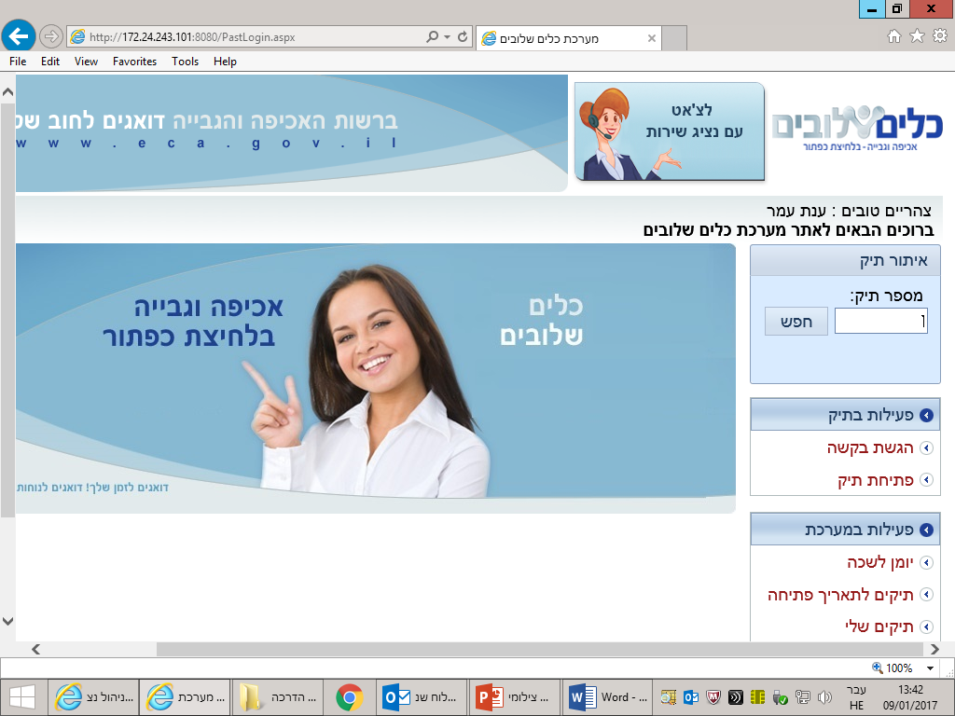
פתיחת תיק
באזור האישי
מערכת כלים שלובים

Slide 2
פתיחת תיק
באי כוח יכולים לפתוח תיקים באזור האישי.
אלו התיקים שניתן לפתוח דרך האתר
שטרות והמחאות
תובענה על סכום קצוב
פסק דין כספי
פסק דין פינוי
פסק דין להשבת מטלטלין
פסק דין אחר
כביש אגרה.
מסכי פתיחת תיק באתר מחולקים ל – 4 שלבים:
מסך ראשון – בחירת לשכה, בחירת סוג תיק, הקלדת שדות ייעודיים לפי סוג תיק וצרוף מסמכים.
מסך שני – הקלדת גורמי התיק.
מסך שלישי – הקלדת נתוני החוב.
מסך רביעי – אופן התשלום.

Slide 3
לכניסה לפתיחת תיק באתר לחץ

Slide 4
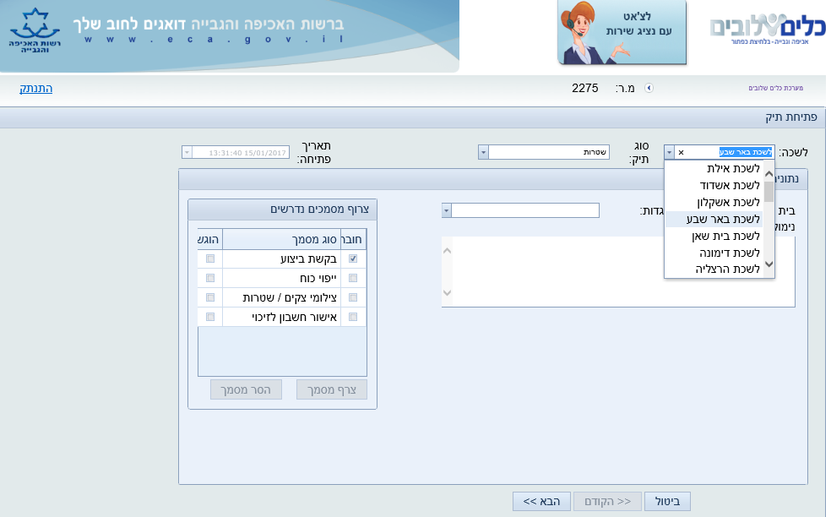
בחר לשכה וסוג תיק.
לאחר הבחירה המערכת תעלה את המסך הראשון לפתיחת תיק בהתאם לסוג התיק הנבחר.
Notes:
בחירת לשכה
סוג תיק – המערכת תעלה מסך בהתאם לסוג התיק

Slide 5
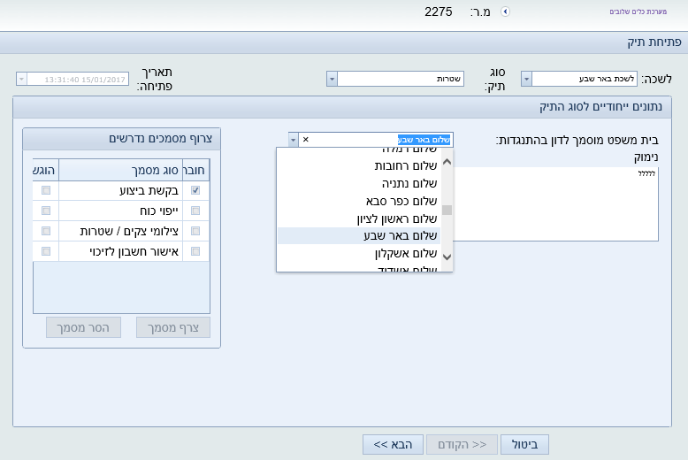
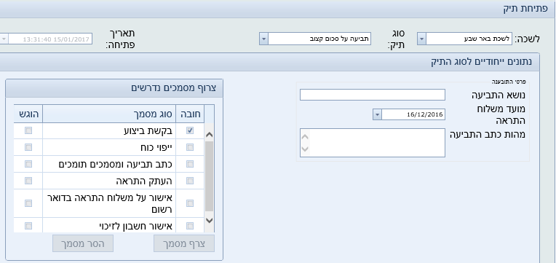
בחלק הימני – יש להקליד נתונים רלוונטיים בהתאם לסוג התיק הנבחר.
Notes:
חלק ימין: הקלדת נתונים בהתאם לסוג התיק
שטרות – בחירת בית משפט להתנגדות
תובענות – מועד משלוח ההתראה וכדומה

Slide 6
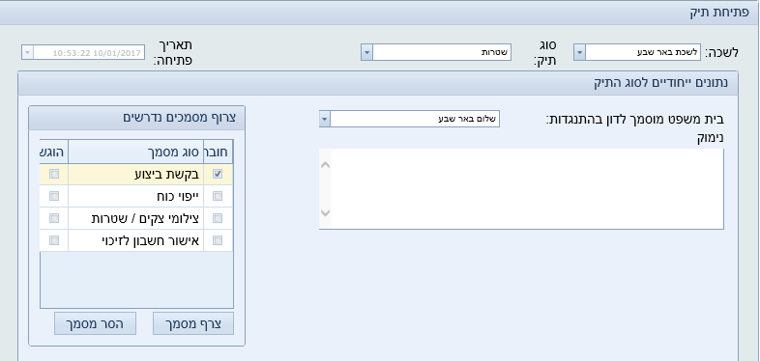
בחלק השמאלי – צרוף כול מסמכי התיק. ראה פרוט להלן.
במסך תוצג רשימה של המסמכים שיש לצרף. ניתן לצרפם יחד במסמך אחד תחת "בקשת ביצוע".
יש לבחור בשורה "בקשות ביצוע" וללחוץ על "צרף מסמך".
Notes:
חלק השמאלי: פרוט מסמכי חובה
לסמן בקשת ביצוע ולצרף (ניתן לצרף את כל המסכים תחת בקשת ביצוע)

Slide 7
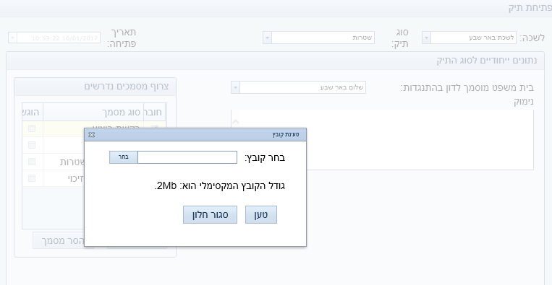
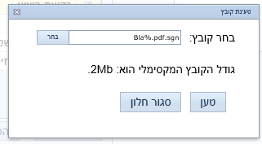
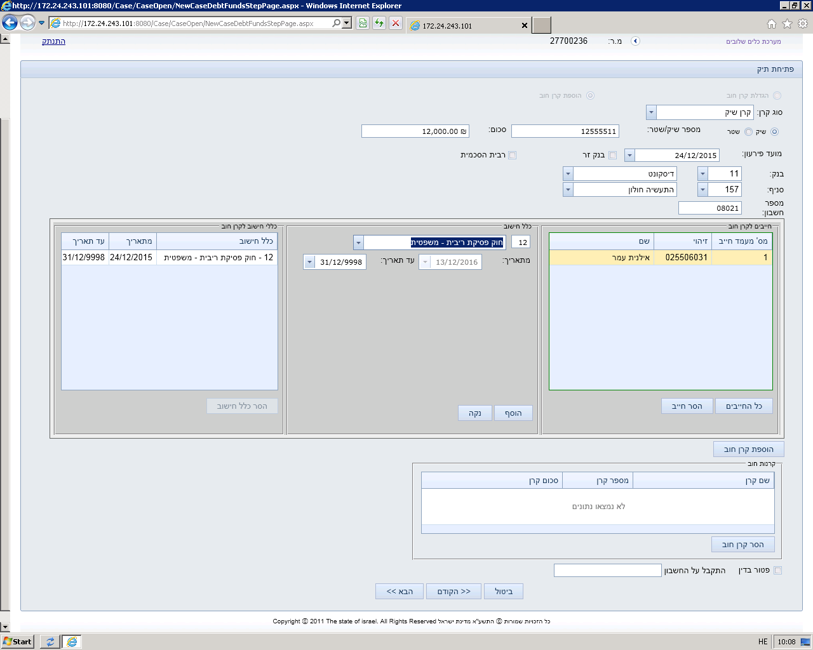
יפתח מסך טעינת קובץ. יש לבחור את המסמך המתאים מהמחשב האישי ולאשר.
יש לשים לב לצרף מסמך חתום .
בסיום לחץ "טען".
יפתח חלון המודיע על הצלחת הטעינה. לחץ "סגור חלון".
בסיום יש ללחוץ "הבא" לעבור למסך השני.
במידה ולא צורף קובץ – לא ניתן לעבור והמערכת תיתן התראה .
Notes:
לאחר לחיצה על צרף מסמך – נפתח טעינת קובץ
בחר את מסמך חתום
לחץ טען
יפתח חלון על הצלחת הטעינה – לחץ על סגור חלון
לחץ הבא

Slide 8
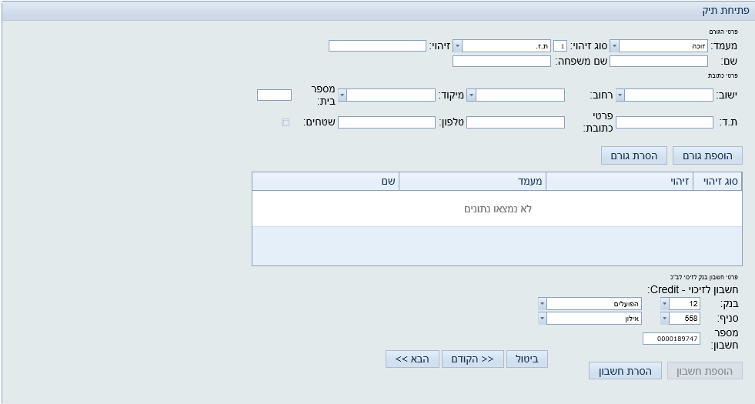
יש להקליד את פרטי הגורם (ברירת מחדל כגורם ראשון – הזוכה).
במידה והגורם קיים במאגר המערכת – המערכת תעלה את שאר נתוניו – שם וכתובת. יש לוודא את נכונות הפרטים.
בסיום ההקלדה ובכדי להוסיף גורם חדש – ללחוץ "הוספת גורם" .
בהקלדת פרטי חייב – המערכת תבצע אימות במרשם האוכלוסין ויפתח חלון התראה במידה ויש אי תאימות.
פרטי חשבון לזיכוי יתמלאו באופן אוטומטי לפי הפרטים הקיימים במאגר עו"ד.
ניתן לשנות את פרטי החשבון ע"י לחיצה על "הסרת חשבון" והקלדת חשבון חדש.
Notes:
מסך שני: גורמים
ברירת מחדל – זוכה
קיים במאגר – הנתונים יעלו מתוך המערכת (שם כתובת). לוודא פרטים נכונים
ללחוץ הוספת גורם
בפרטי חייב יש אימות במרשם האוכלוסין
חשבון לזיכוי – אוטומטי לפי המאגר (ניתן לשנות ע"י הסרת חשבון והקלדה)

Slide 9
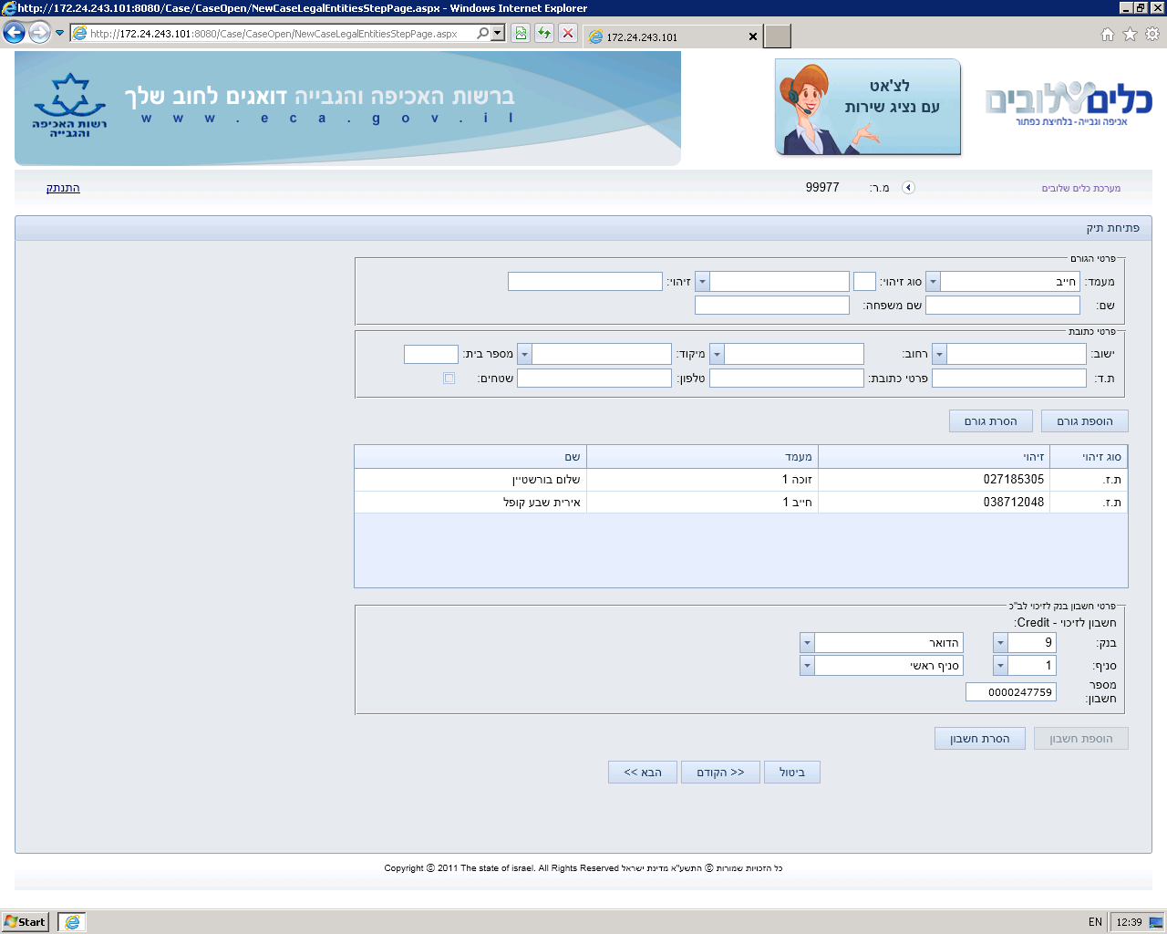
בלחיצה על הוספת גורם, פרטי הגורם שהוקלד יופיעו בטבלה האמצעית.
ניתן להסיר גורם בלחיצה על "הסרת גורם".
בסיום יש ללחוץ על "הבא" כדי לעבור למסך השלישי.
Notes:
פרטי הגורמים יופיעו בטבלה האמצעית
ניתן להסיר גורם
הבא

Slide 10
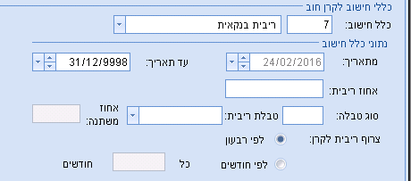
יש לבחור את סוג הקרן.
בתיק שטרות – קרן שיק. בתיק תובענות – קרן חוב.
1
לאחר בחירת סוג הקרן יפתח חלק זה. יש להקליד נתונים בהתאם לסוג הקרן וסוג התיק.
דוגמה לתיק שטרות: פרטי הצ'ק, תאריך פירעון, מס' חשבון.
2
3
5
יש ללחוץ על הכפתור "כול החייבים". המערכת תציג בחלון את כול החייבים בתיק.
4
לאחר הוספת כלל החישוב המערכת תציג את הכלל במסך זה ותנקה את המסך הקודם.
יש להקליד את כלל החישוב. בהתאם לכלל החישוב יפתחו במידת הצורך שדות נוספות למילוי.
לדוגמה בכלל 7 בתובענה
בסיום יש ללחוץ על הכפתור "הוסף".
בסיום יש ללחוץ על "הוספת קרן חוב".
6
Notes:
מסך שלישי – נתוני חוב
בחירת קרן חוב
הקלדת נתונים בהתאם לסוג הקרן (הקלדת מועד פירעון שגוי אין התראה רק בסוף הודעת שגיאה)
ללחוץ כל החייבים
כלל חישוב (במידה והכלל הוא לא 12, יש לסמן ריבית הסכמית, כלל 7 יש שדות נוספים) – הוסף
הצגת כלל החישוב שהוקלד
ללחוץ הוספת קרן חוב

Slide 11
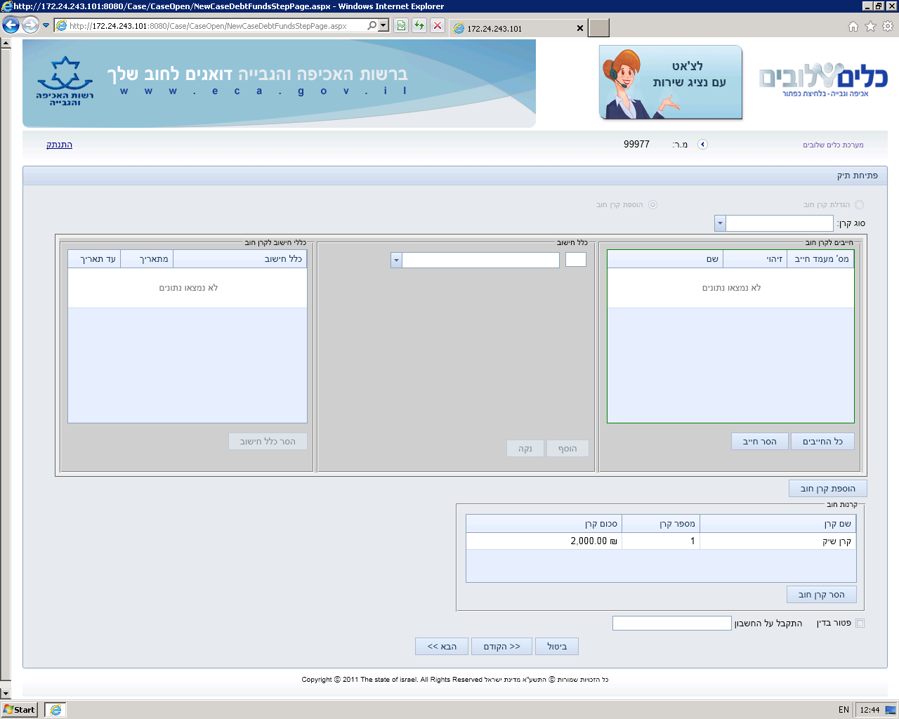
לאחר לחיצה על "הוספת קרן חוב" – פרטי הקרן יופיעו על בטבלה למטה.
ניתן להוסיף עוד קרנות חוב באותה הדרך שהוצגה לעיל.
בסיום הקלדת כול פרטי החוב יש ללחוץ על "הבא" בכדי לעבור למסך האחרון.
במידת הצורך – למלא את הנתונים הבאים
Notes:
לאחר הוספת קרן חוב – הם יופיעו בטבלה
התקבל על חשבון
הבא

Slide 12
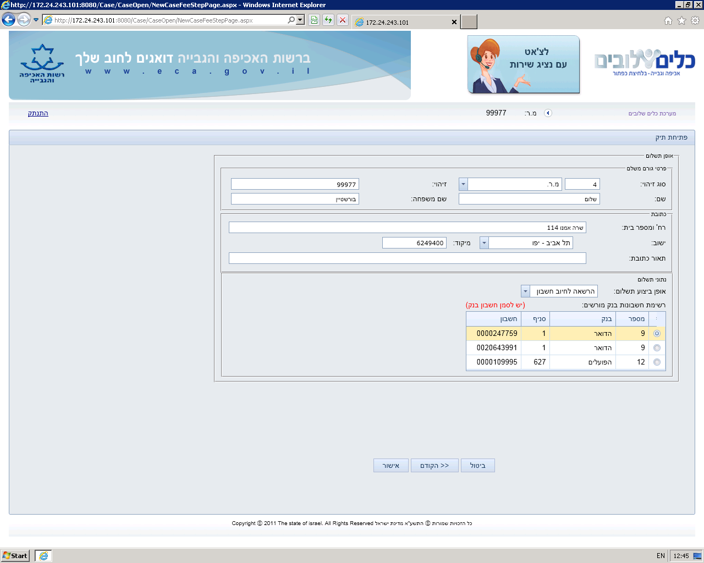
במסך זה יש למלא את פרטי התשלום עבור פתיחת התיק.
המערכת תמלא באופן אוטומטי את הנתונים של בא הכוח כולל רשימת חשבונות הבנק עם הרשאה לחיוב חשבון.
במידה וישנם מספר חשבונות – חובה לבחור חשבון.
בסיום יש ללחוץ על "אישור" עבור אישור פתיחת התיק.
Notes:
מסך רביעי – פרטי חשבון לחיוב
אם הפרטים קיימים במאגר – המערכת תמלא אוטומטי
אם יש מספר חשבון יש לבחור חשבון לחיוב
אישור

Slide 13
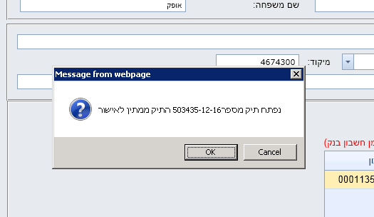
לאחר מספר שניות המערכת תוציא הודעה על פתיחת התיק ומספרו.
יש ללחוץ על "OK" .
התיק יפתח כזמני עד שיאושר סופית ע"י מזכירות הלשכה.
הערה: ניתן לדפדף בין שלבי פתיחת התיק (המסכים) ע"י הלחצנים "הבא" ו "הקודם".
Notes:
מתקבל מספר תיק
ללחוץ O.K
זמני עד לאישור המזכירות
הערה: בכל שלב ניתן לדפדף הקודם והבא

Slide 14
תודה על ההקשבה

